Slide 1
Decision Intelligence - Streamlit
Análise de Cenários e Torneio de Modelos

Slide 2
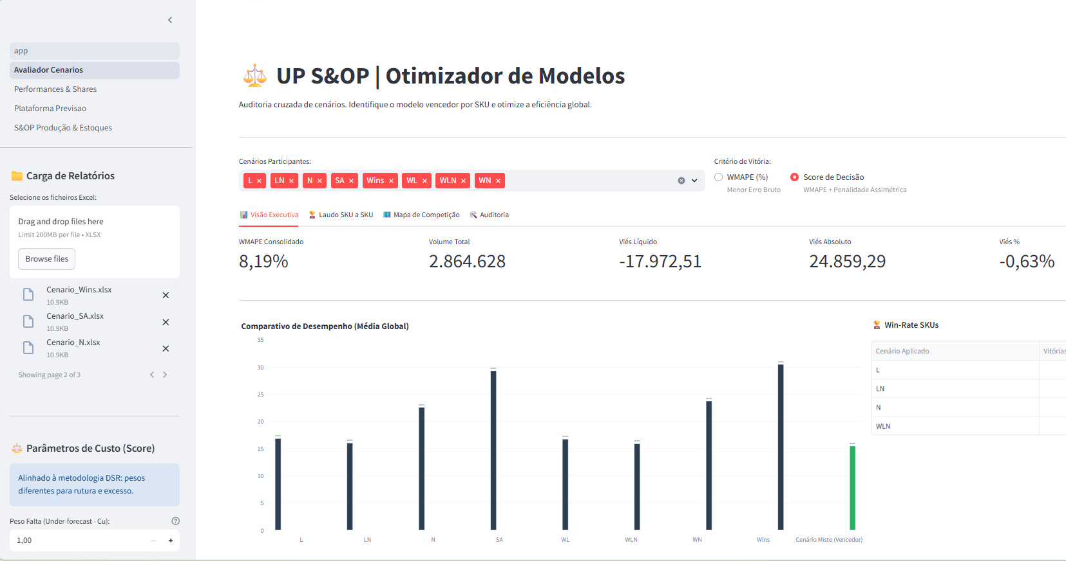

Slide 3
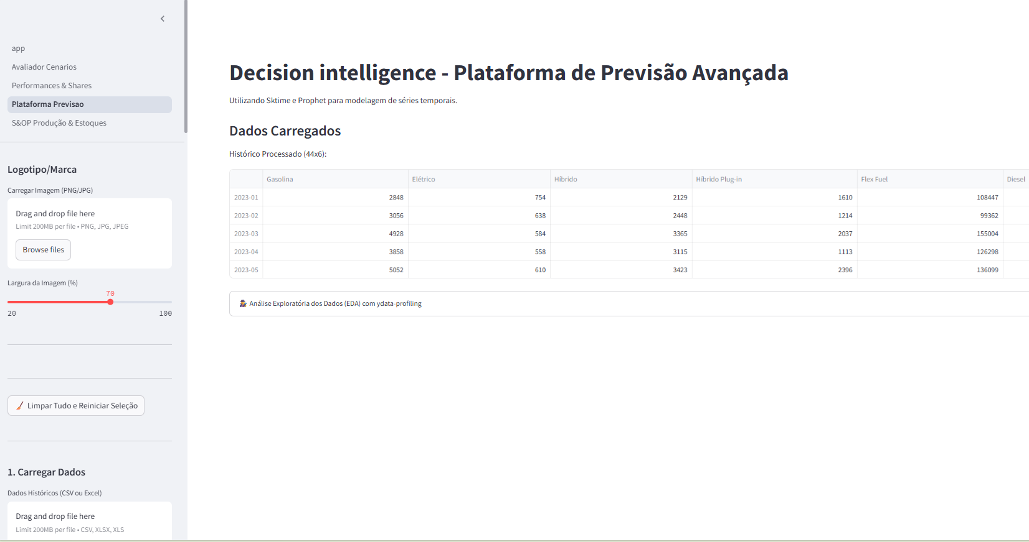

Slide 4
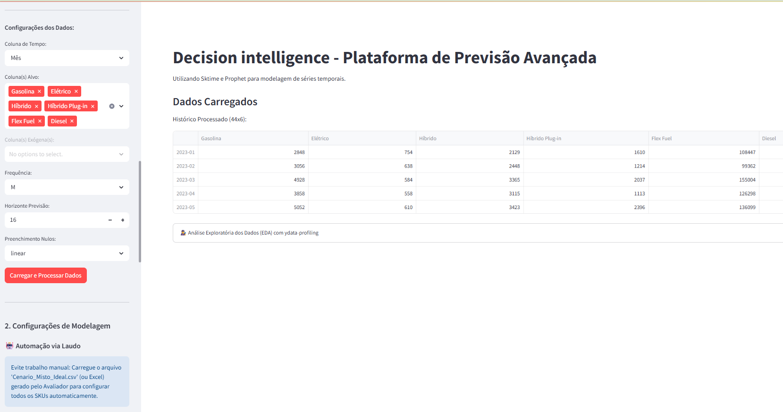

Slide 5
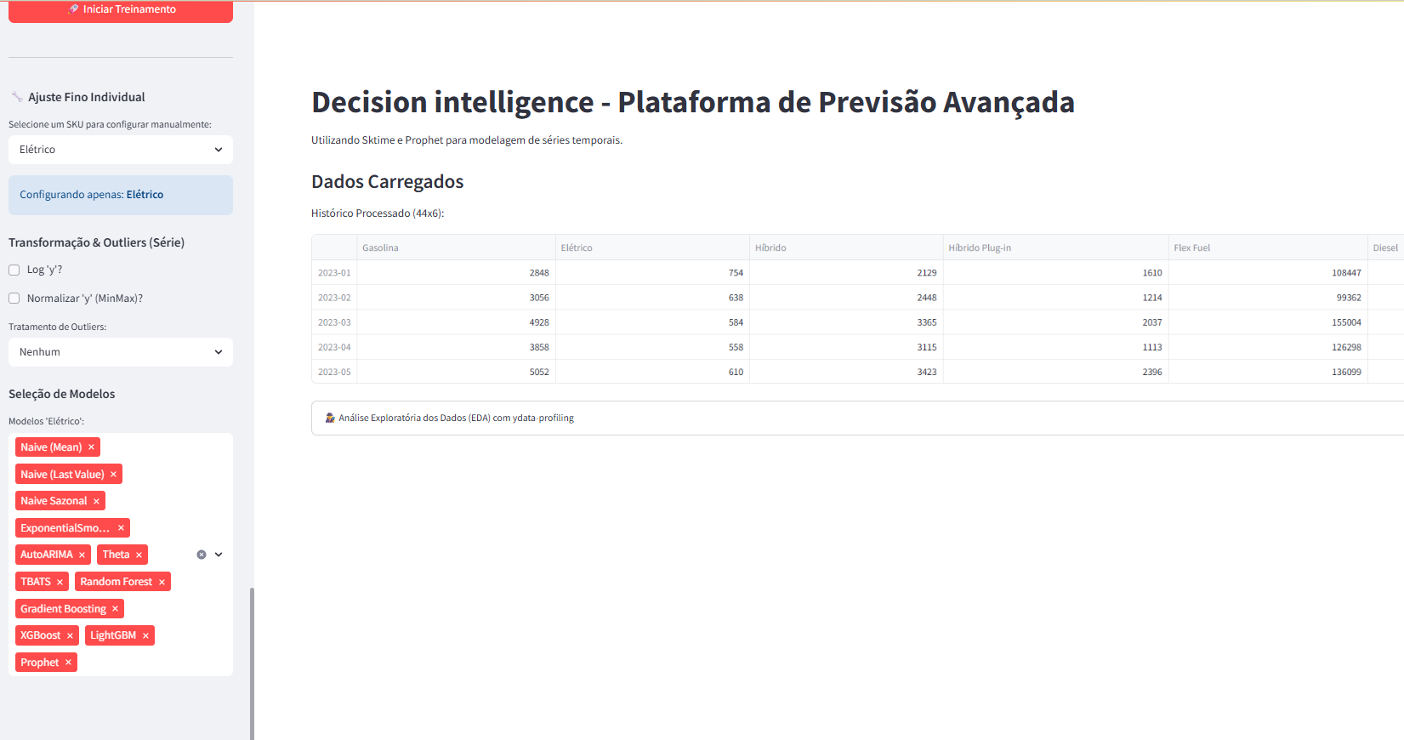

Slide 6
